Slide 1
Центральная и осевая симметрии в природе

Slide 2
оглавление
1. Что такое симметрия?
2. Виды симметрии.
3.Проявление симметрии в живой природе.
4. Проявление симметрии в неживой природе.
5.Вывод.
6.Информационные источники.

Slide 3
О, симметрия! Гимн тебе пою!
Тебя повсюду в мире узнаю.
Ты в Эйфелевой башне, в малой мошке,
Ты в елочке, что у лесной дорожки.
С тобою в дружбе и тюльпан, и роза,
И снежный рой – творение мороза!
Понятие симметрии хорошо знакомо и играет важную роль в повседневной жизни. Многим творениям человеческих рук умышленно придается симметричная форма как из эстетических, так и практических соображений.
В древности слово «симметрия» употреблялось как «гармония», «красота». Действительно, по-гречески оно означает «соразмерность, пропорциональность, одинаковость в расположении частей»

Slide 4
Какой бывает симметрия?
1.Центральная(относительно точки)
2. Осевая (относительно прямой)
3. Зеркальная ( относительно плоскости)
4.Параллельный перенос

Slide 5
Центральная и осевая симметрии
Центральная симметрия - Фигура называется симметричной относительно точки О, если для каждой точки фигуры симметричная ей точка относительно точки О также принадлежит этой фигуре. Точка О называется центром симметрии фигуры. Говорят также, что фигура обладает центральной симметрией.
Осевая симметрия - Фигура называется симметричной относительно прямой а, если для каждой точки фигуры симметричная ей точка относительно прямой а, также принадлежит этой фигуре. Прямая а называется осью симметрии фигуры. Говорят также, что фигура обладает осевой симметрией.

Slide 6
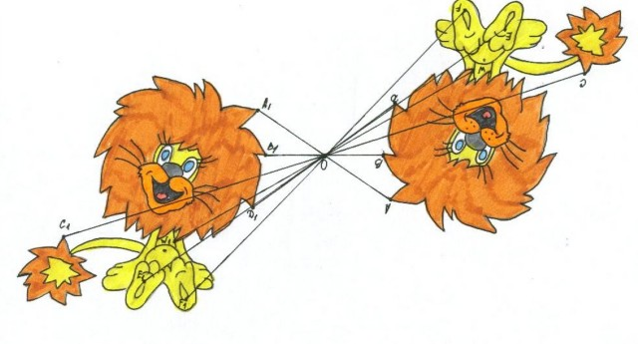
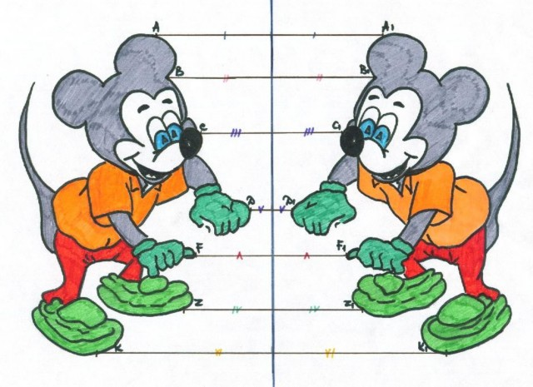
Пример центральной симметрии
Пример осевой симметрии

Slide 7
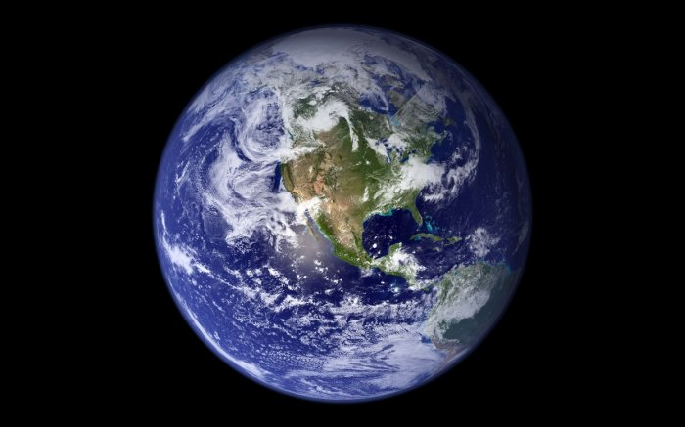
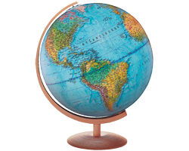
Проявление симметрии в живой природе
Красота в природе не создаётся, а лишь фиксируется, выражается. Рассмотрим проявление симметрии с «глобального», а именно с нашей планеты Земля.
То, что Земля — шар, стало известно образованным людям еще в древности. Земля в представлении большинства начитанных людей до эпохи Коперника была центром мироздания. Поэтому прямые, проходящие через центр Земли, они считали центром симметрии Вселенной. Поэтому даже макет Земли – глобус имеет ось симметрии.

Slide 8
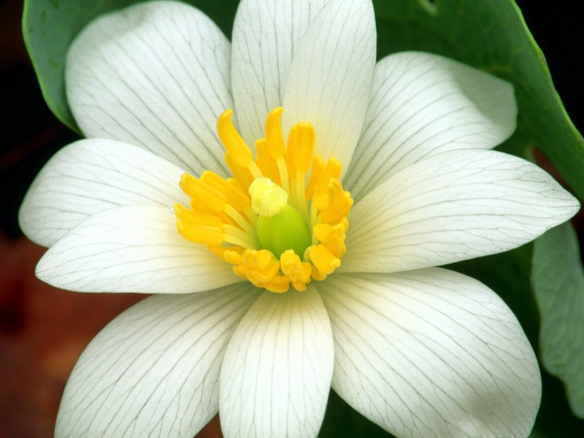
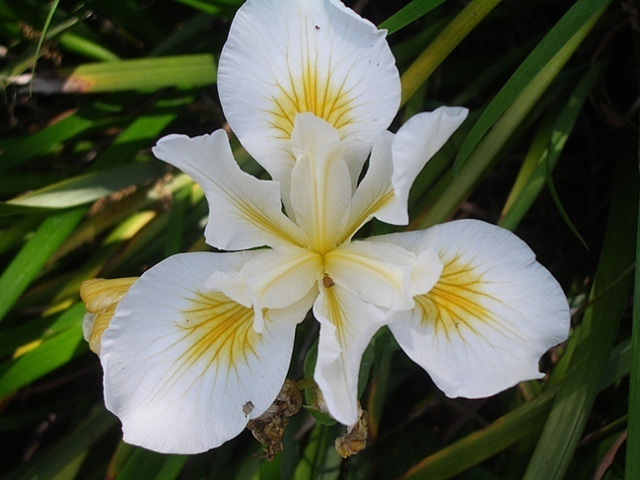
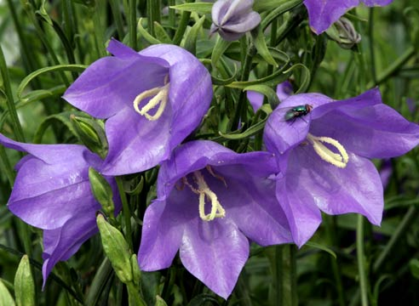
Почти все живые существа построены по законам симметрии, недаром в переводе с греческого слово «симметрия» означает «соразмерность».
Среди цветов, например, наблюдается поворотная симметрия. Многие цветы можно повернуть так, что каждый лепесток займет положение соседнего, цветок совместится с самим собой. Минимальный угол такого поворота для различных цветов неодинаков. Для ириса он равен 120°, для колокольчика – 72°, для нарцисса – 60°.

Slide 9
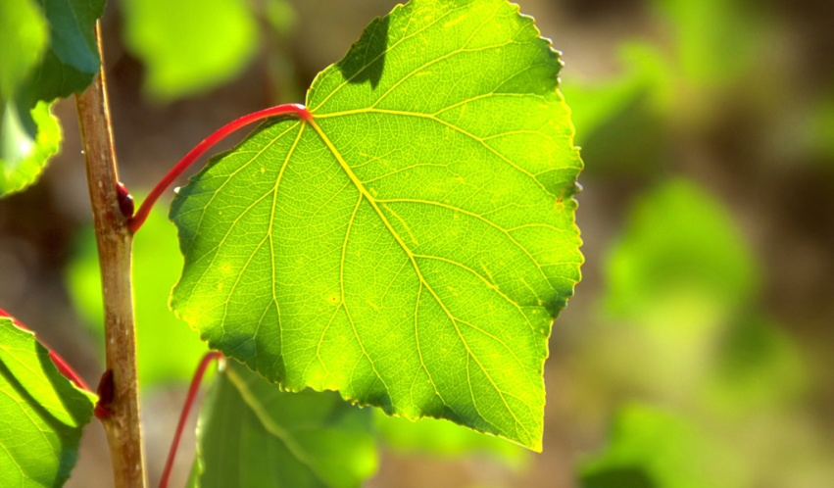
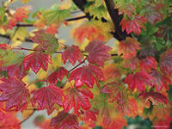
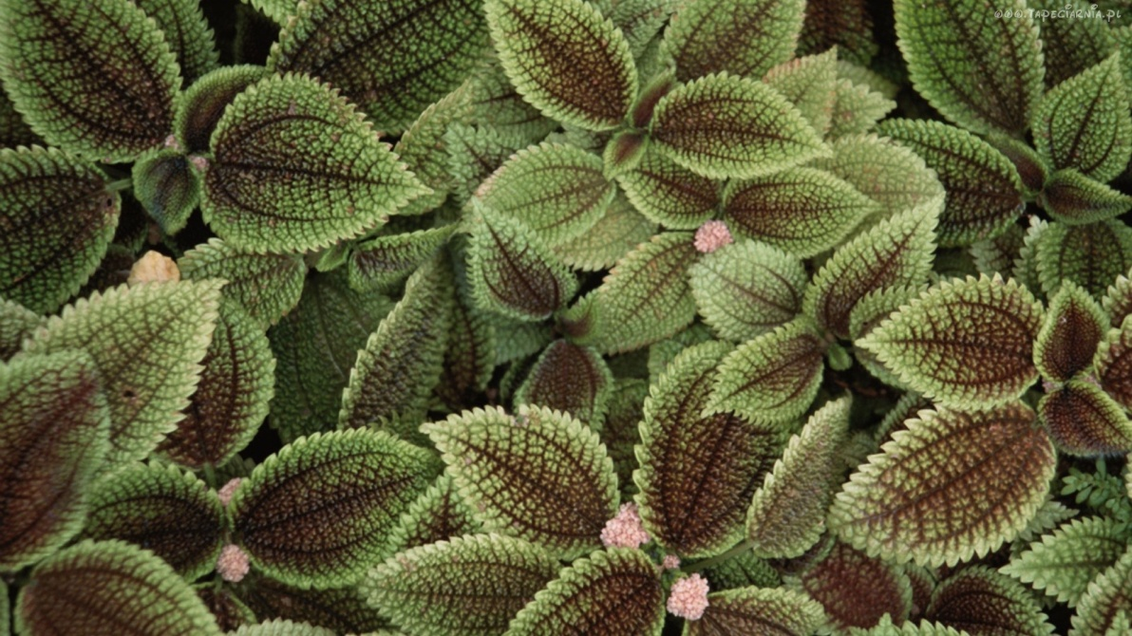
В расположении листьев на стеблях растений наблюдается винтовая симметрия. Располагаясь винтом по стеблю, листья как бы раскидываются в разные стороны и не заслоняют друг друга от света ), хотя сами листья тоже имеют ось симметрии

Slide 10
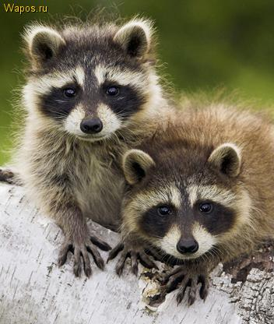
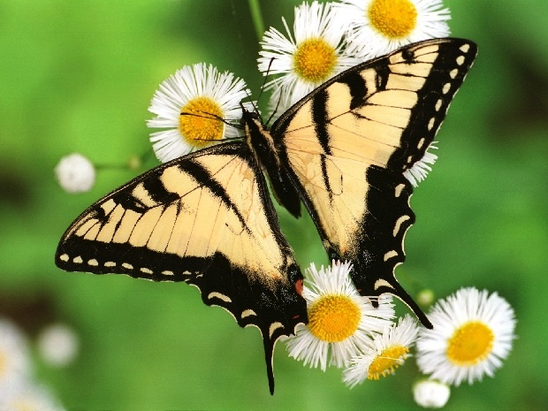
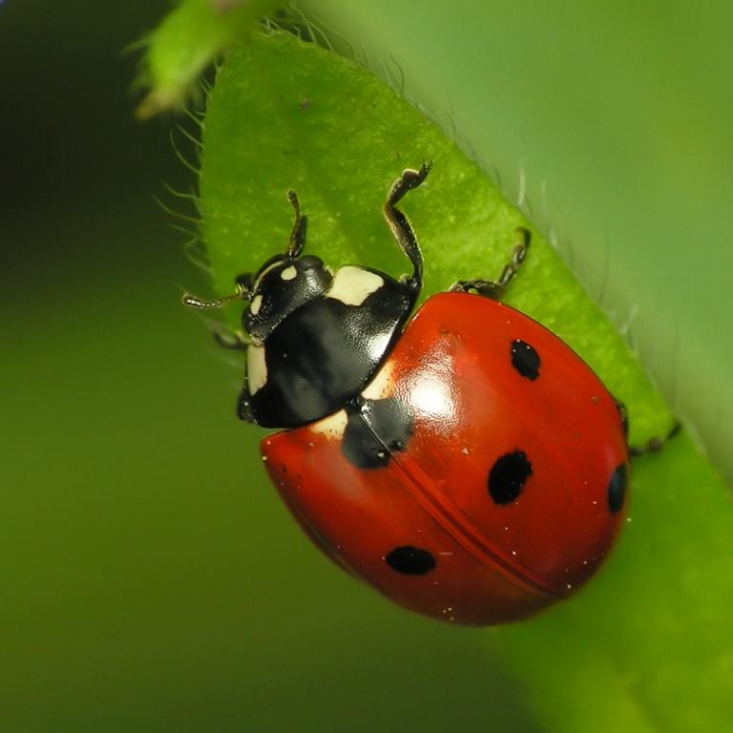
Рассматривая общий план строения какого-либо животного, мы замечаем обычно известную правильность в расположении частей тела или органов, которые повторяются вокруг некоторой оси или занимают одно и то же положение по отношению к некоторой плоскости. Эту правильность называют симметрией тела. Явления симметрии столь широко распространены в животном мире, что весьма трудно указать группу, в которой никакой симметрии тела подметить нельзя. Симметрией обладают и маленькие насекомые, и крупные животные.

Slide 11
Проявление симметрии в неживой природе
В мир неживой природы очарование симметрии вносят кристаллы. Каждая снежинка- это маленький кристалл замерзшей воды. Форма снежинок может быть очень разнообразной, но все они обладают поворотной симметрией и, кроме того, зеркальной симметрией. А что такое кристалл? Твердое тело, имеющее естественную форму многогранника. Соль, лед, песок и т.д. состоят из кристаллов. Прежде всего Ромэ-Делиль подчёркивал правильную геометрическую форму кристаллов исходя из закона постоянства углов между их гранями. Почему же так красивы и привлекательны кристаллы? Их физические и химические свойства определяются их геометрическим строением. В кристаллографии (науке о кристаллах) существует даже раздел, который называется «Геометрическая кристаллография».
В 1867 году генерал от артиллерии, профессор Михайловской академии в Петербурге А.В. Гадолин строго математически вывел все сочетания элементов симметрии, характеризующие кристаллические многогранники. Всего существует 32 вида симметрий идеальных форм кристалла.

Slide 12
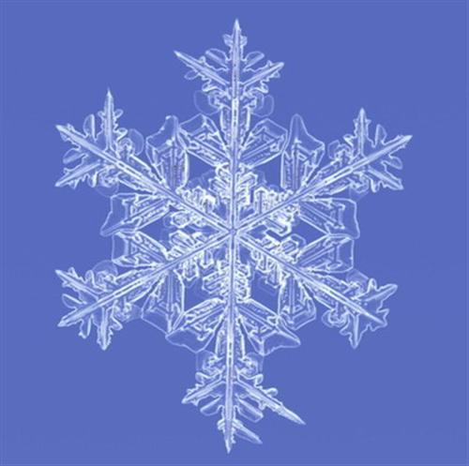
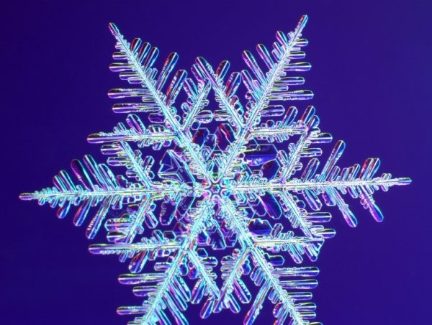
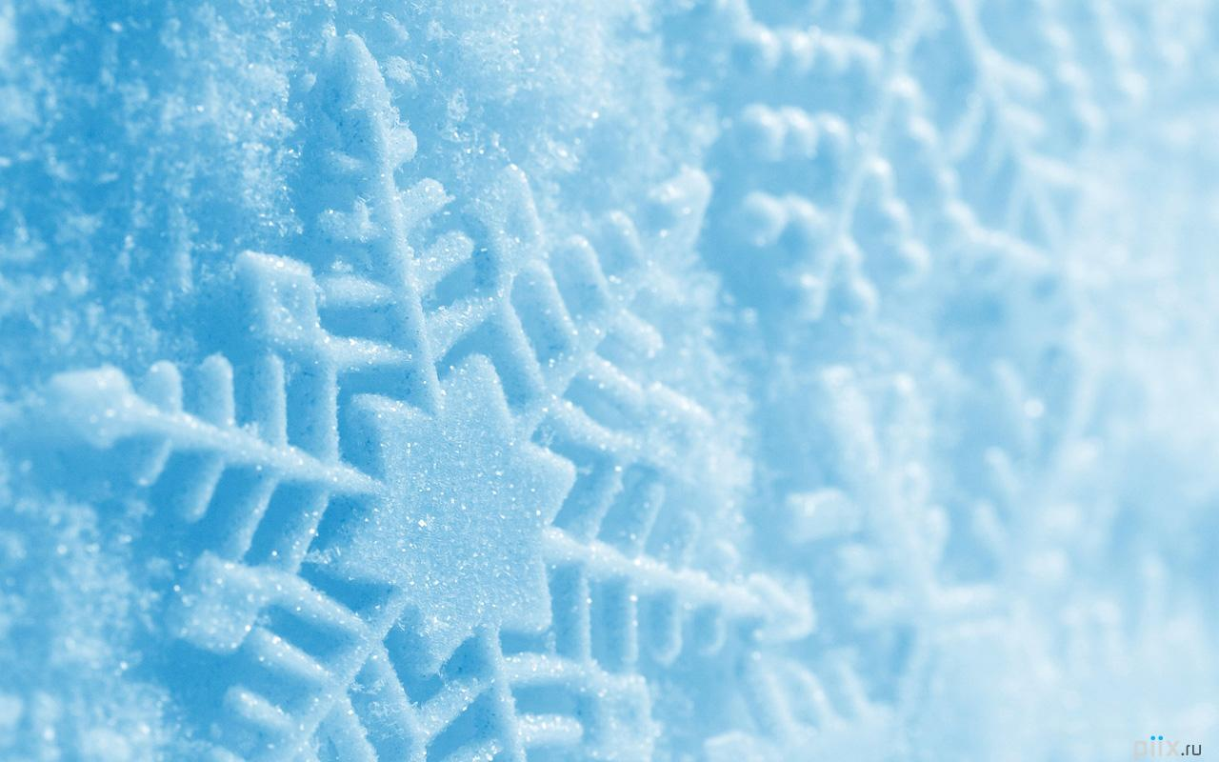
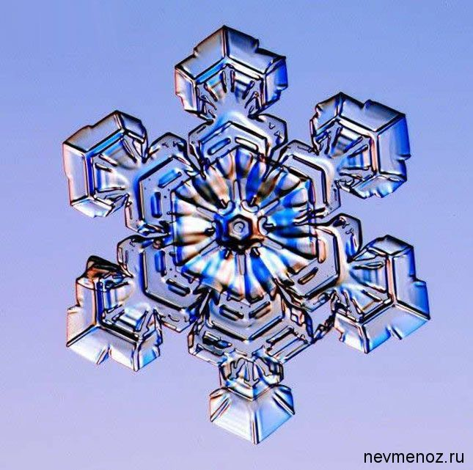
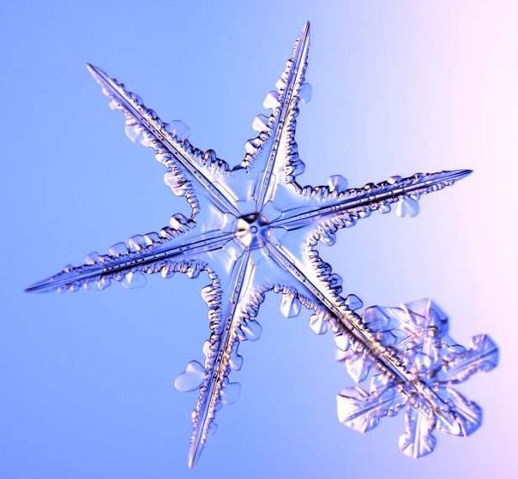

Slide 13
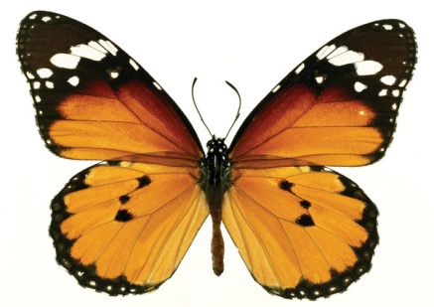
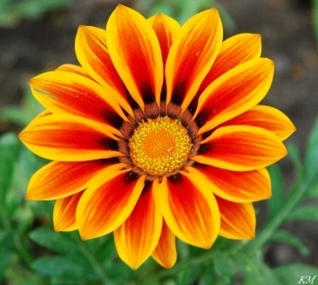
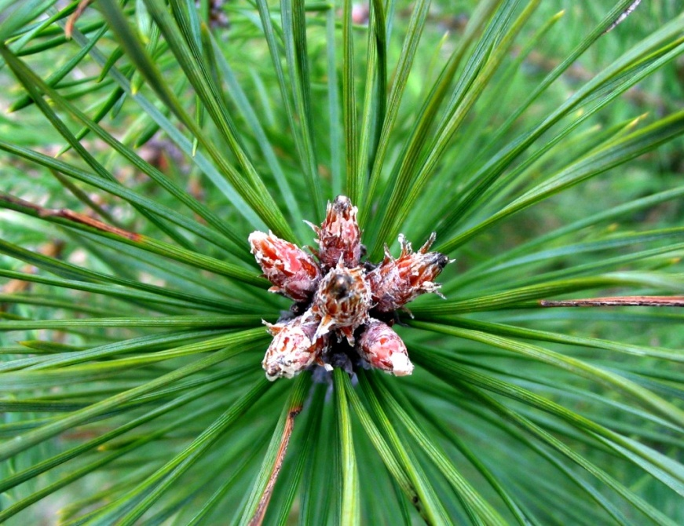
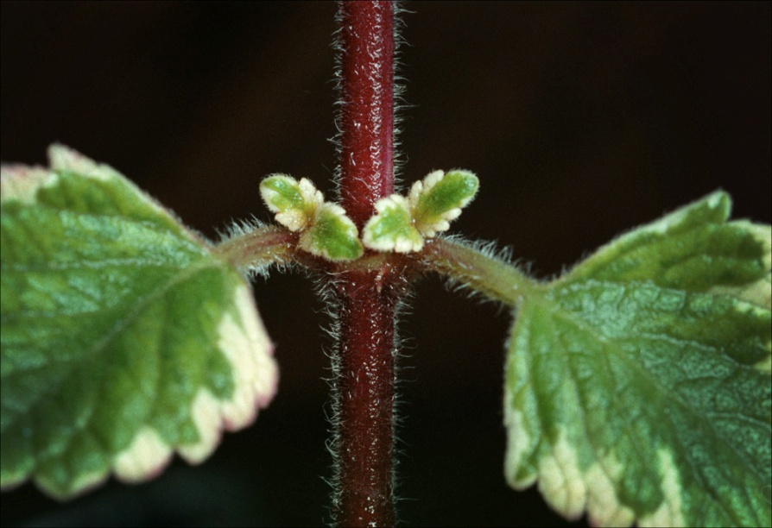
Вывод
Изучив тему «Симметрия» я узнала, что помимо осевой, зеркальной и центральной видов симметрии, которые мы изучаем в школьном курсе, существуют и другие виды симметрии, например в природе – поворотная, винтовая, в кристаллографии вообще - 32 вида.
Таким образом, изучая симметрию законов природы, рано или поздно удается глубже проникнуть в сущность живого, объяснить ход эволюции и дать возможность человеку чаще применять данные законы симметрии в жизни.

Slide 14
Информационные источники
www.wikipedia.ru
В.А.Гусев, А.Г. Мордкович справочник «Математика»
В.В Зайцев, М.И. Сканави «Элементарная математика»

